Slide 1
экскурсия
по общежитию колледжа

Slide 2
общежитие ГБПОУ ВО «ВОККИ» находится в городе Владимире по улице Василисина дом 22

Slide 3
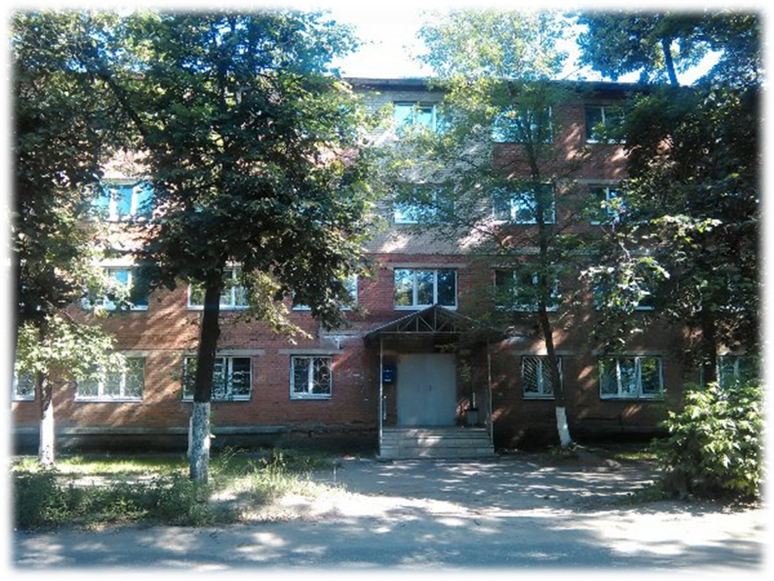
общежитие ГБПОУ ВО «ВОККИ» рассчитано на проживание 155 студентов

Slide 4
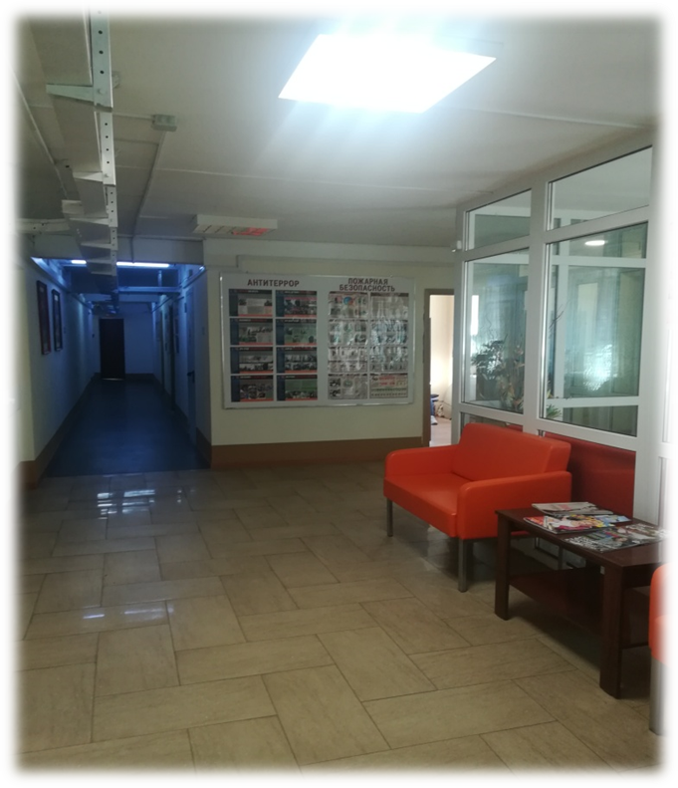
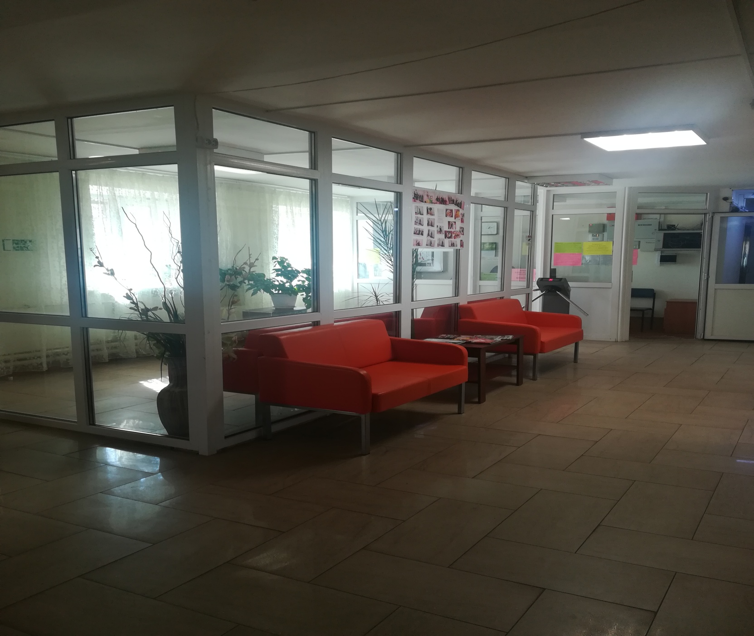
при входе в здание мы попадаем в светлое просторное фойе, где можно с друзьями, родственниками и воспользоваться бесплатным wi-fi

Slide 5
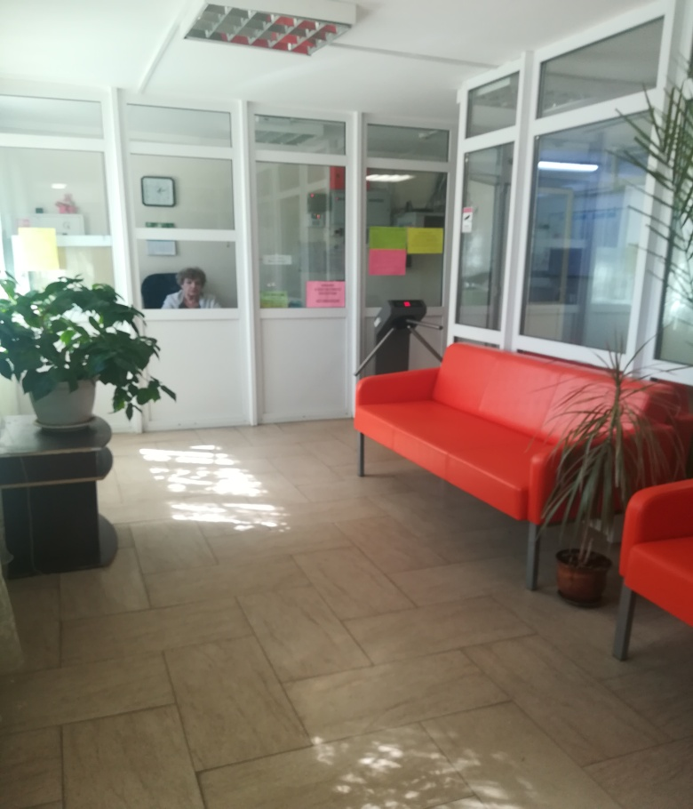
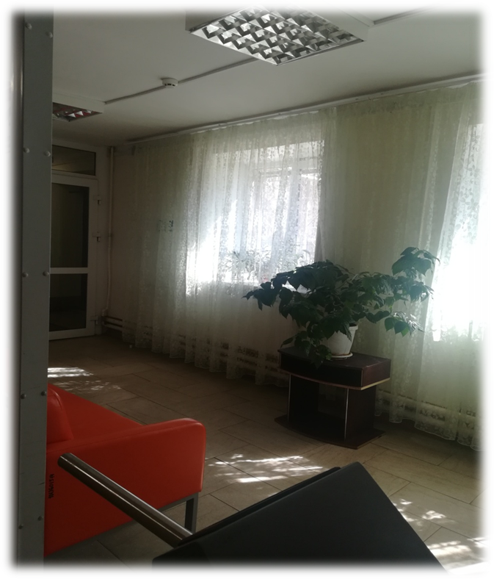
в общежитии организованна проходная система с использованием личных электронных пропусков

Slide 6
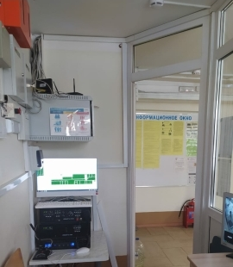
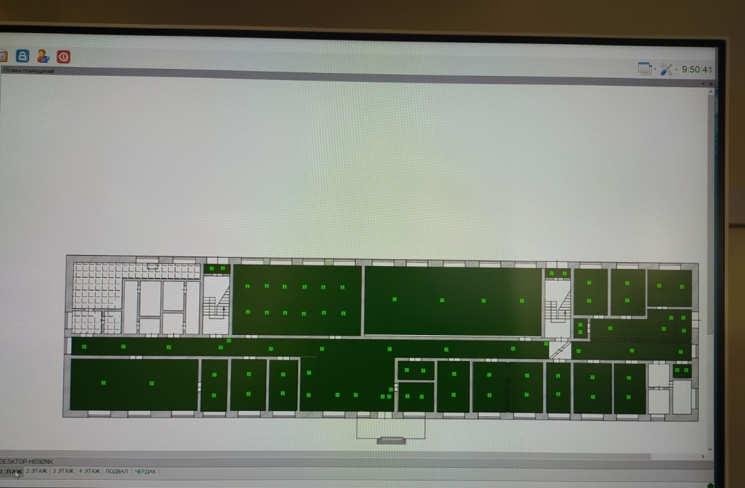
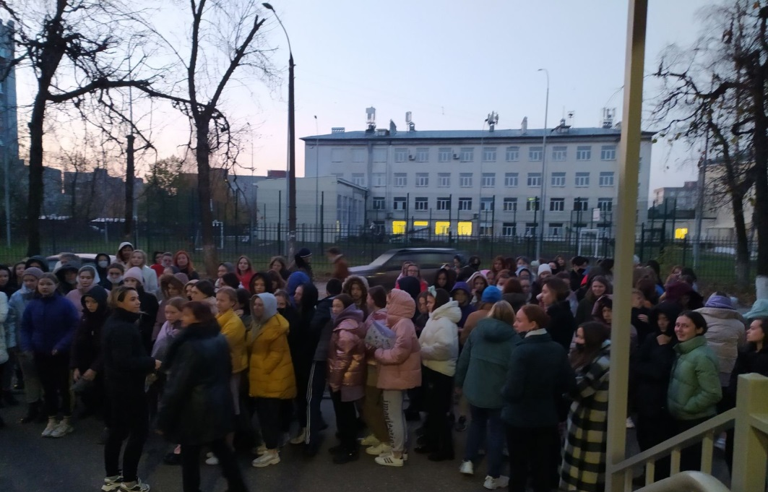
помещения общежития в 2020 году были оборудованы новой системой пожарной сигнализации и оповещения

Slide 7
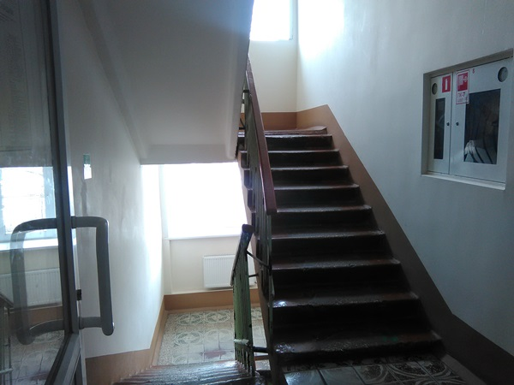
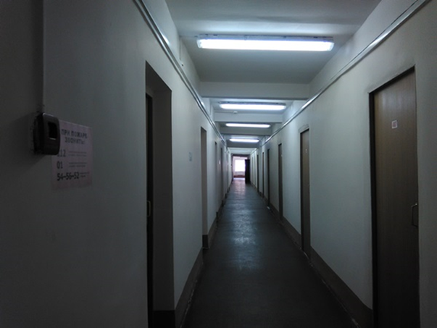
здание оборудовано противопожарным водопроводом и первичными средствами пожаротушения

Slide 8
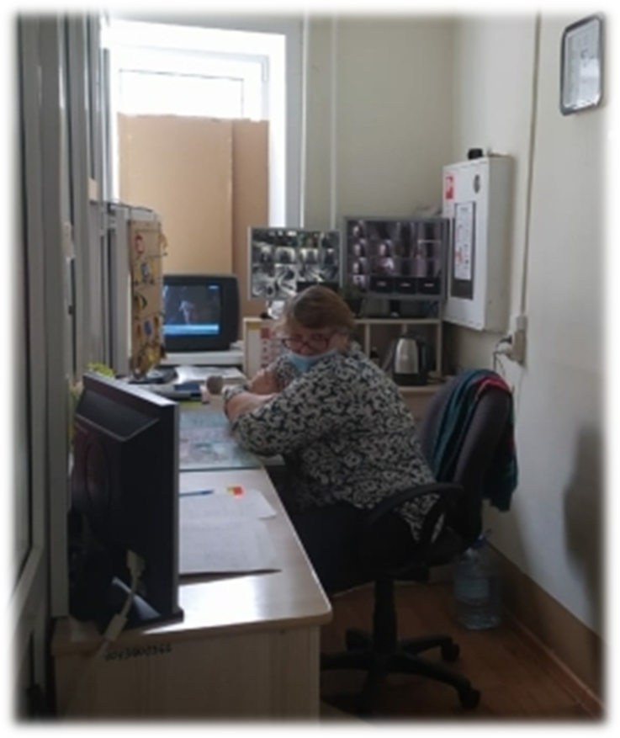
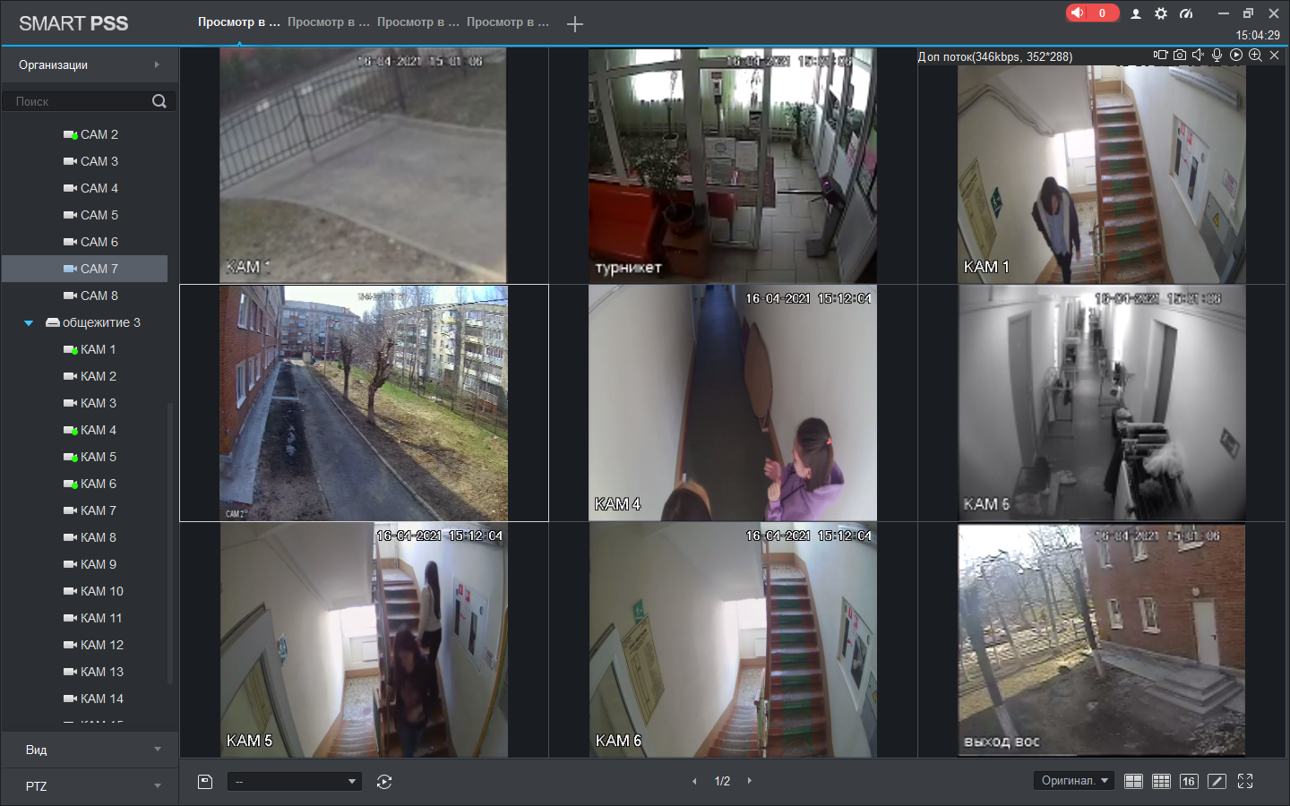
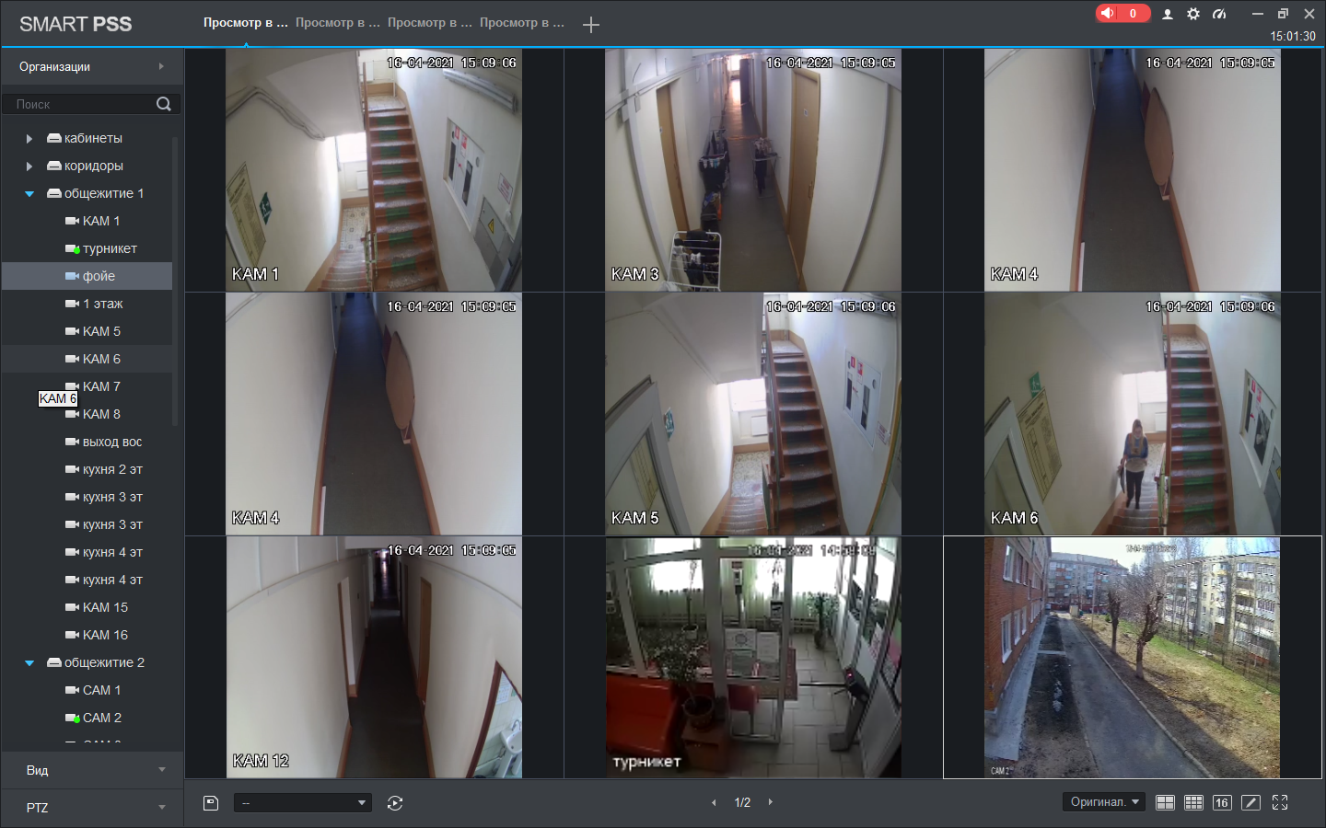
также оборудовано системой видеонаблюдения

Slide 9
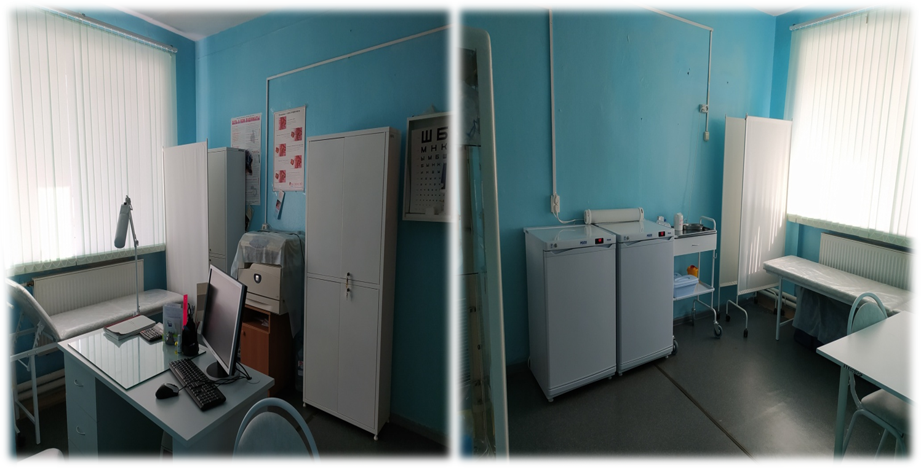
на первом этаже расположен медицинский кабинет
график работы: понедельник, среда, четверг с 08.00 до 15.00

Slide 10
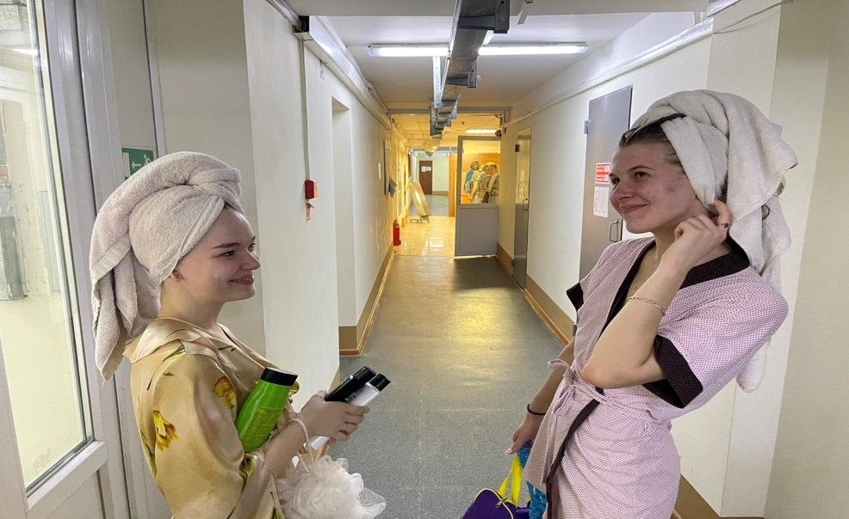
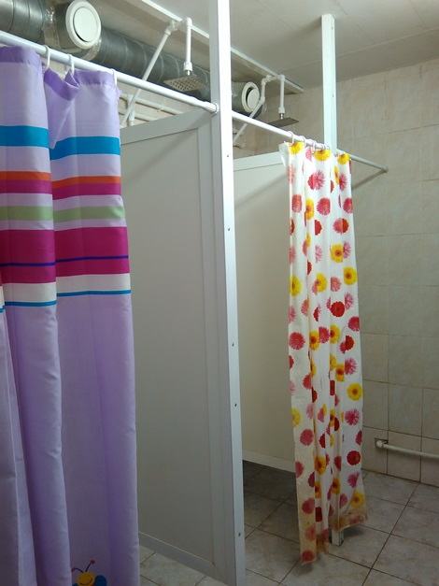
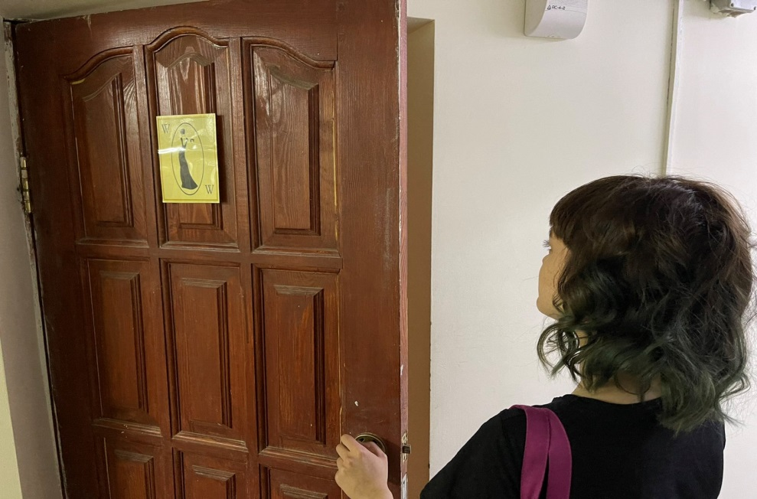
на первом этаже расположены душевые комнаты
для юношей и девушек

Slide 11
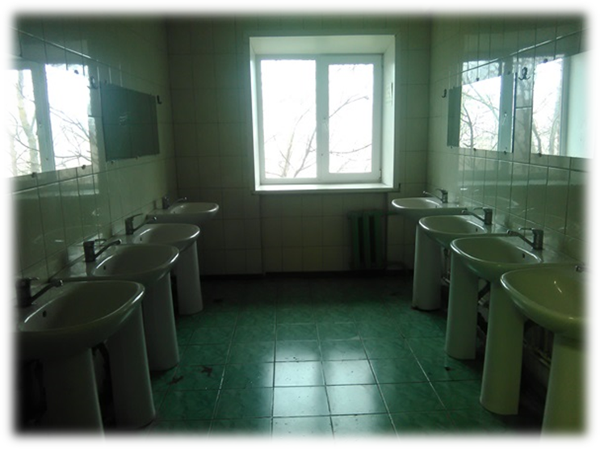
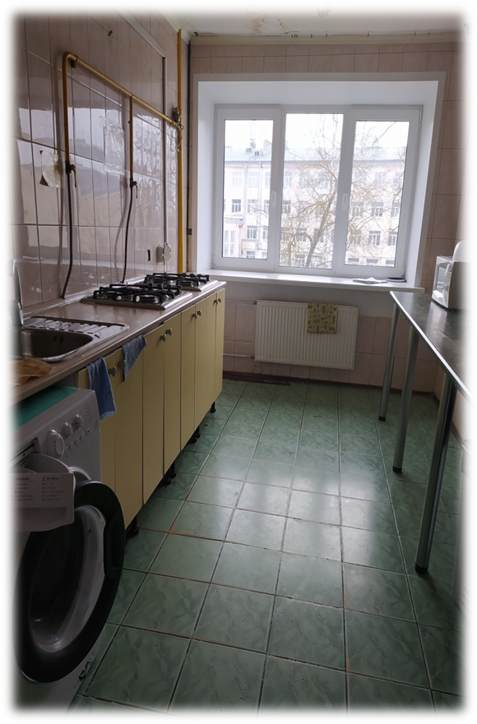
на каждом этаже имеются
умывальные комнаты и кухни со стиральными машинами

Slide 12
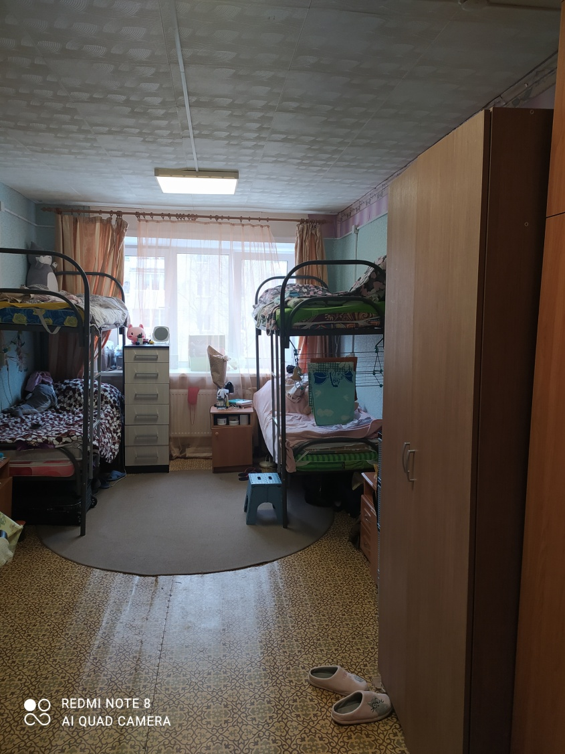
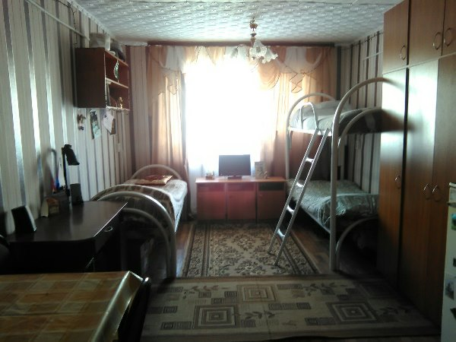
студенты проживают в уютных комнатах, рассчитанных на 2-3-4 человека
комнаты оборудованы необходимой мебелью, жилищно-бытовые условия соответствуют норме

Slide 13
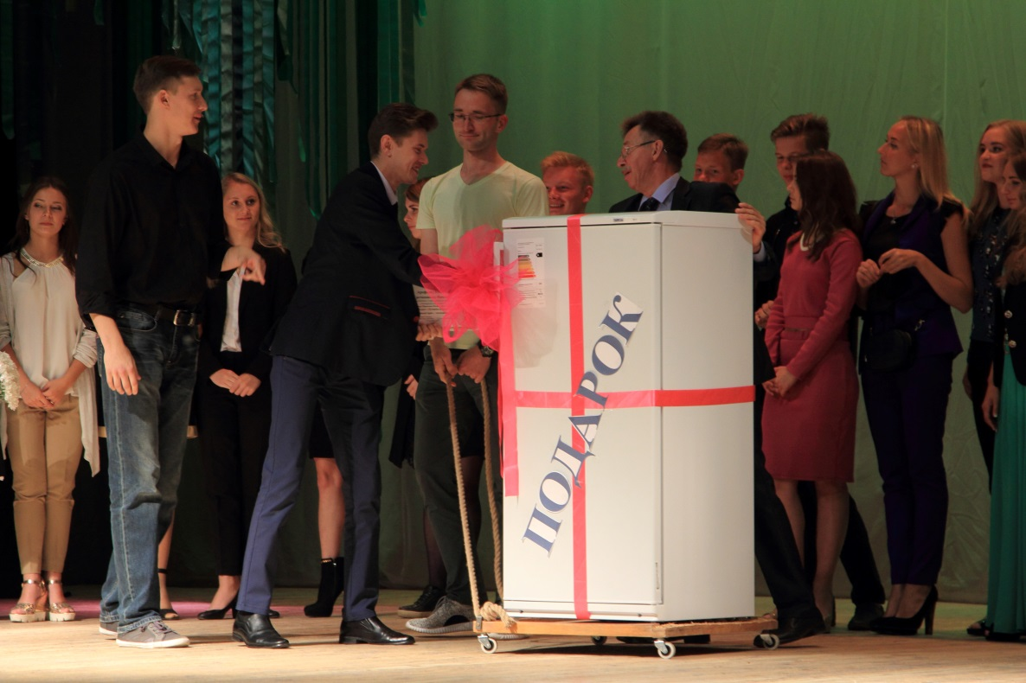
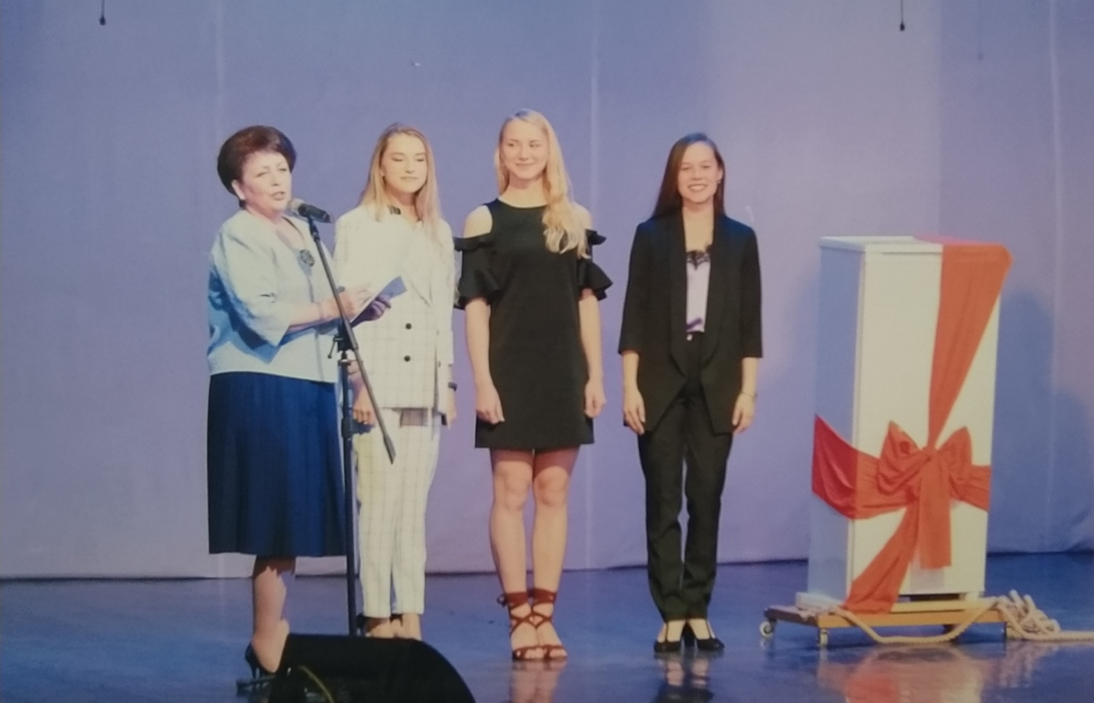
за победу в ежегодном конкурсе
«Лучшая комната общежития» студентам вручается приз холодильник

Slide 14
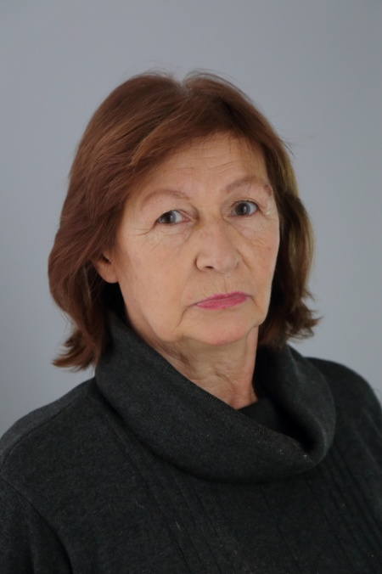
заведующая общежитием
Шалагинова
Светлана Александровна
воспитатели общежития
Бочкова
Светлана Валерьевна
Панкратова
Ирина Владимировна
Лаврушина
Антонина Николаевна

Slide 15
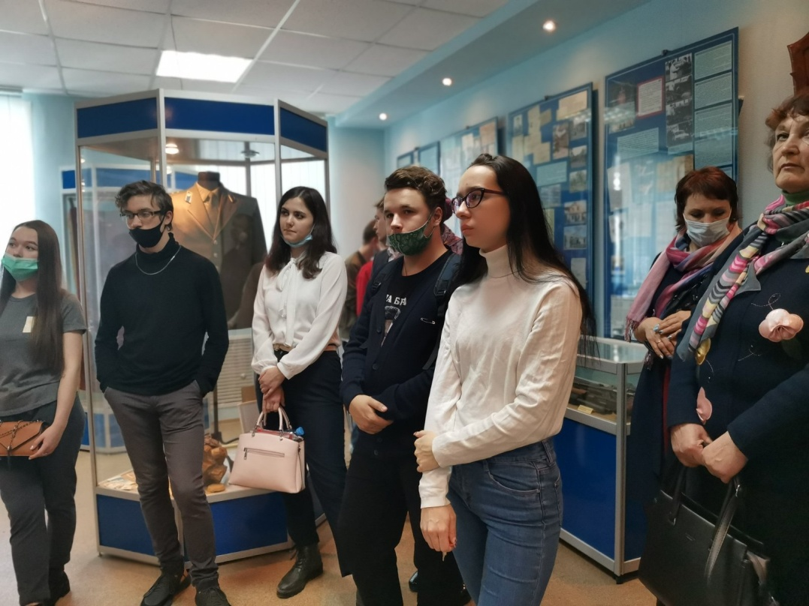
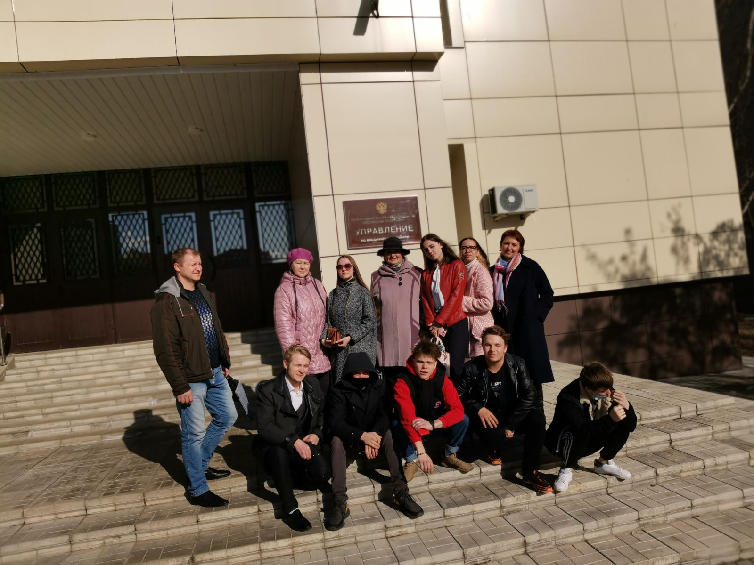
ВОСПИТАТЕЛЬНАЯ РАБОТА

Slide 16
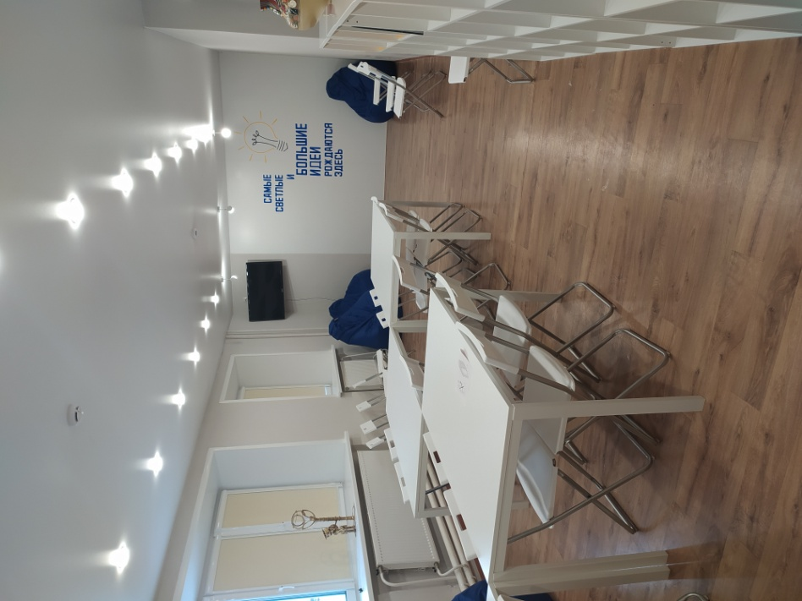
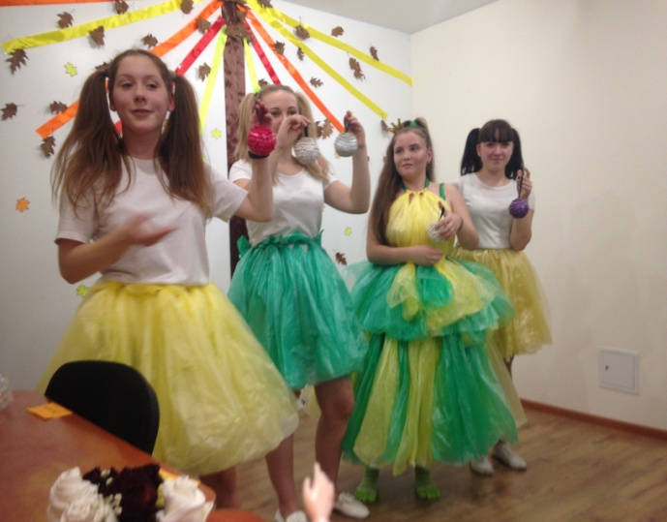
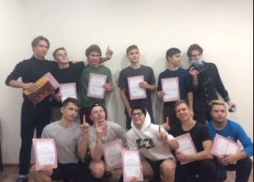
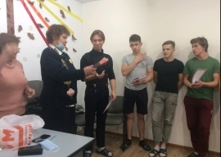
В ОБЩЕЖИТИИ ИМЕЕТСЯ КОМНАТА ОТДЫХА

Slide 17
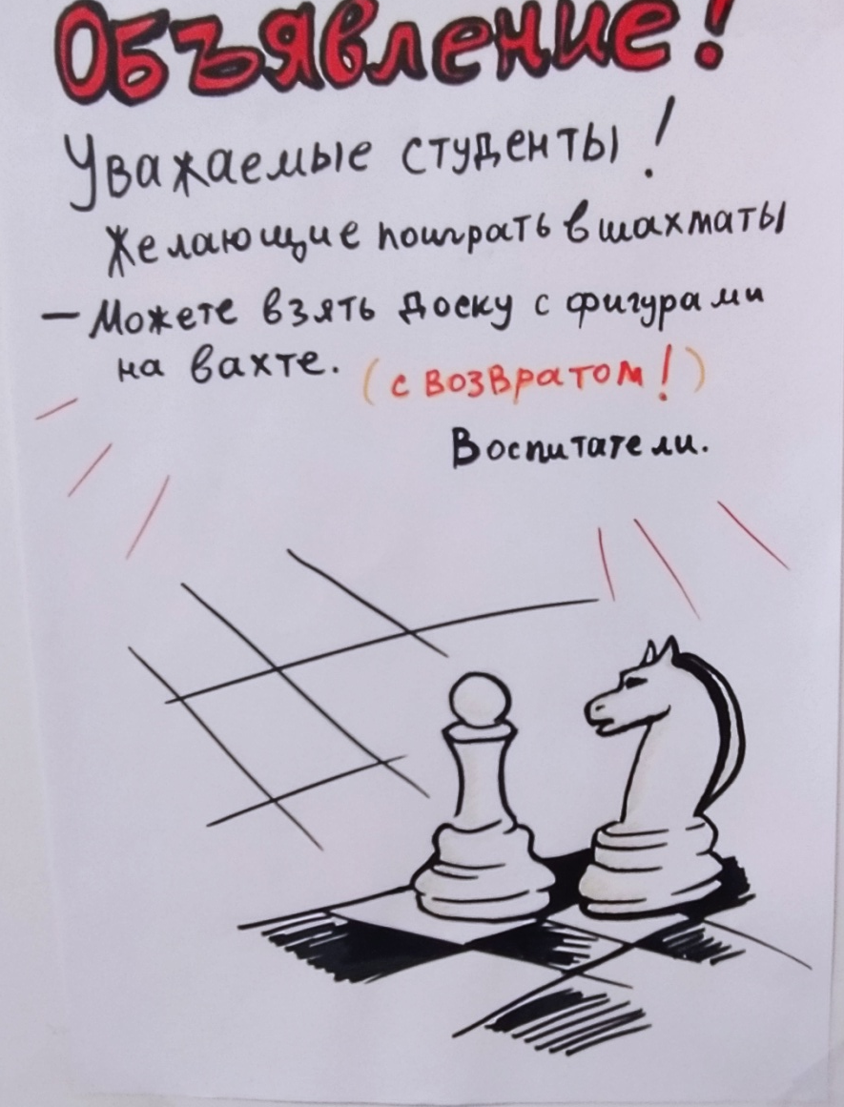
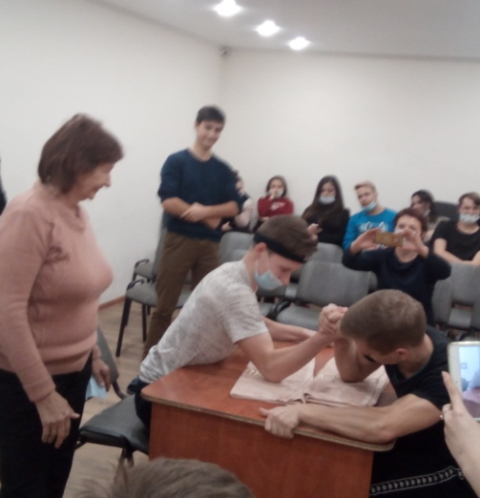
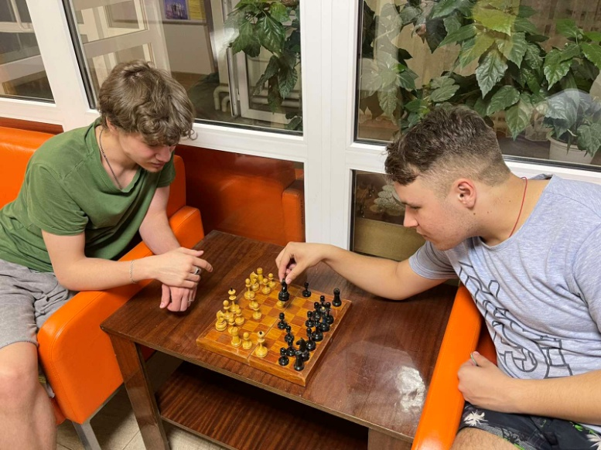
соревнования

Slide 18
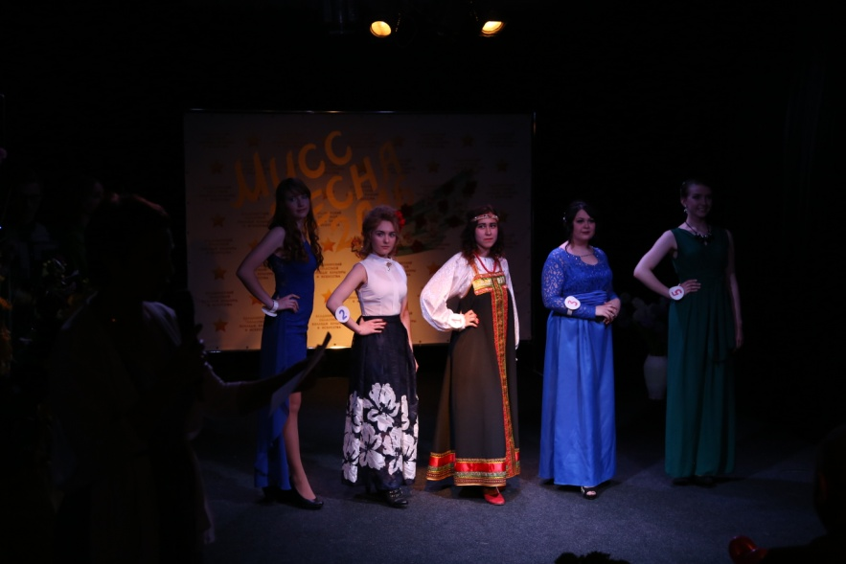
конкурс МИСС ВЕСНА

Slide 19
ДЕВЧОНКИ ПОЗДРАВИЛИ БУДУЩИХ ЗАЩИТНИКОВ ОТЕЧЕСТВА

Slide 20
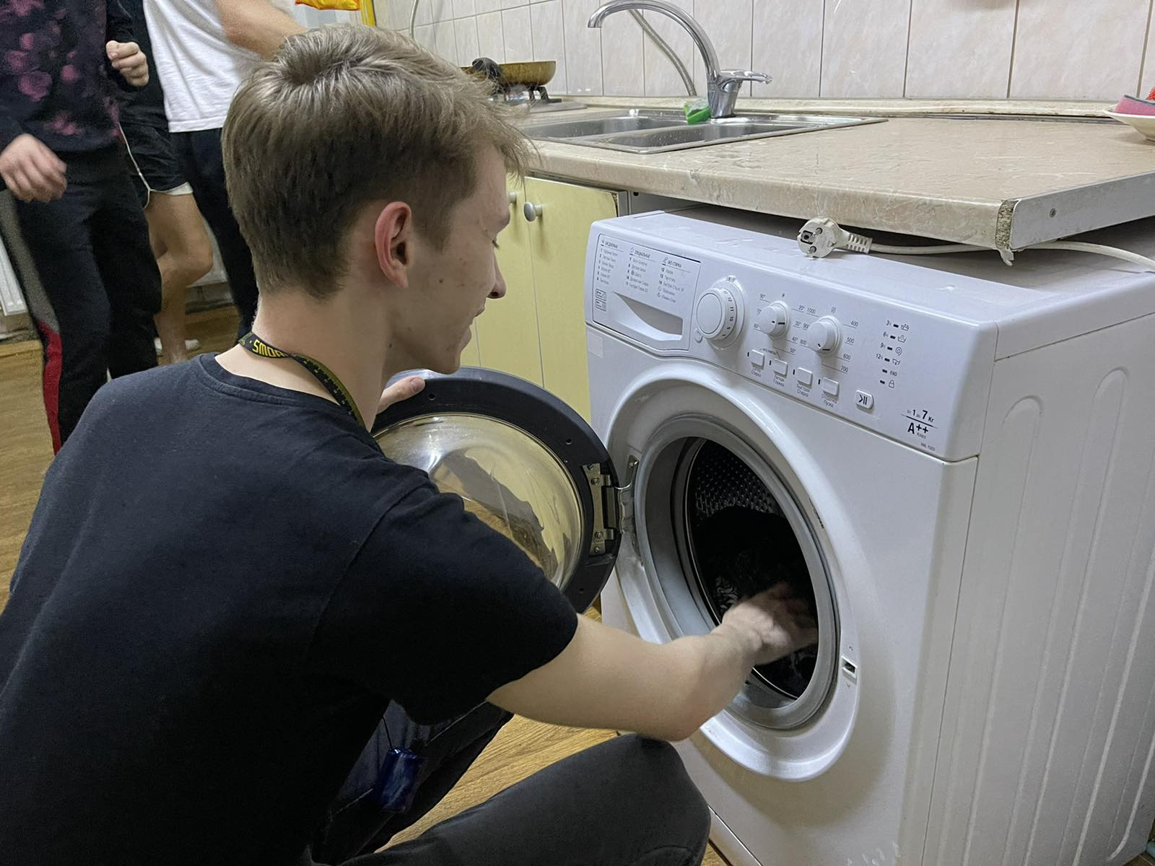
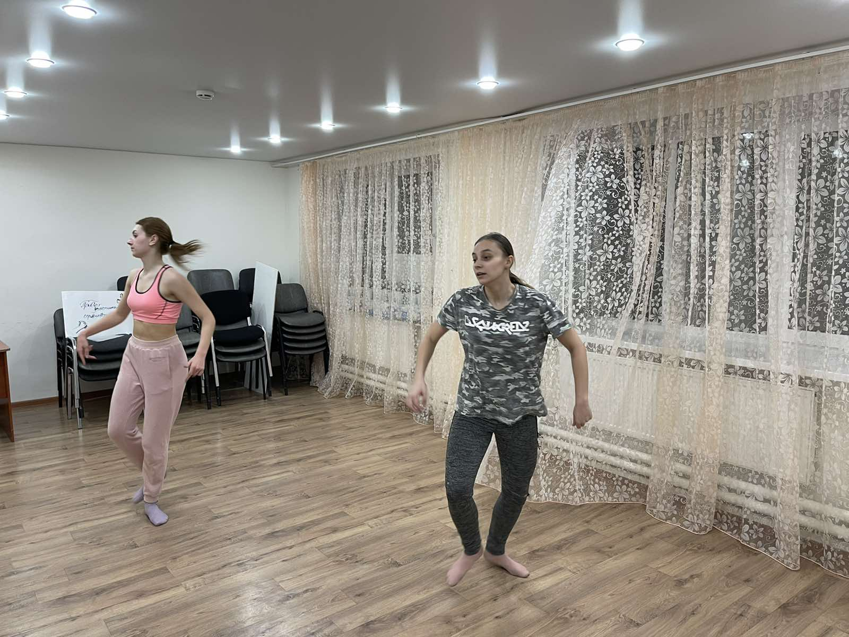
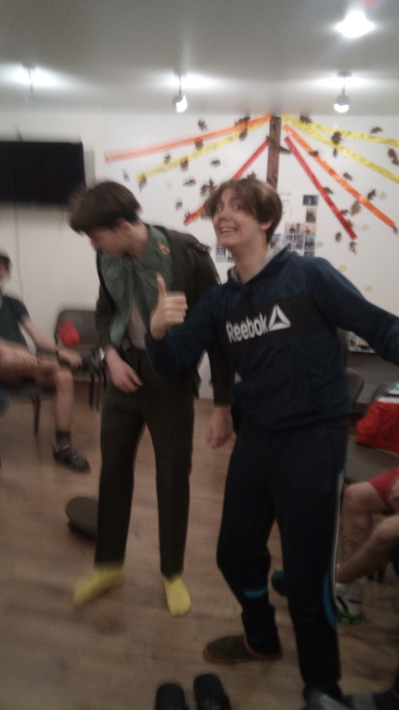
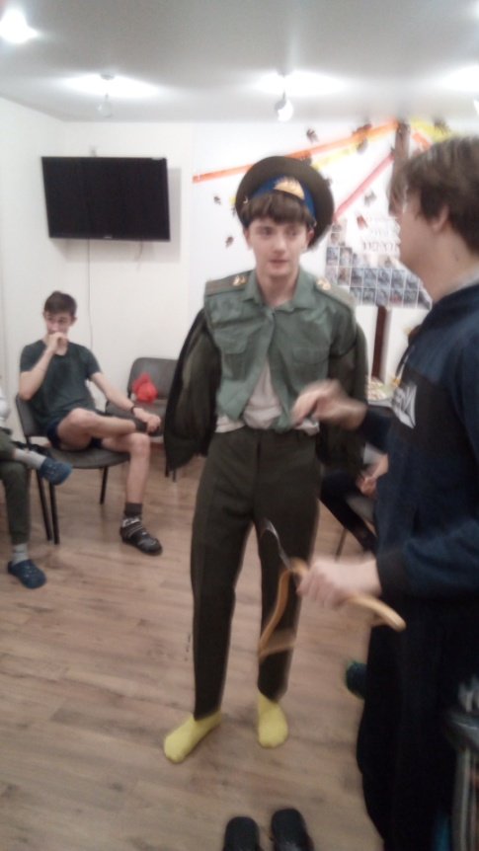
СТУДЕНЧЕСКИЙ БЫТ В ОБЩЕЖИТИИ

Slide 21
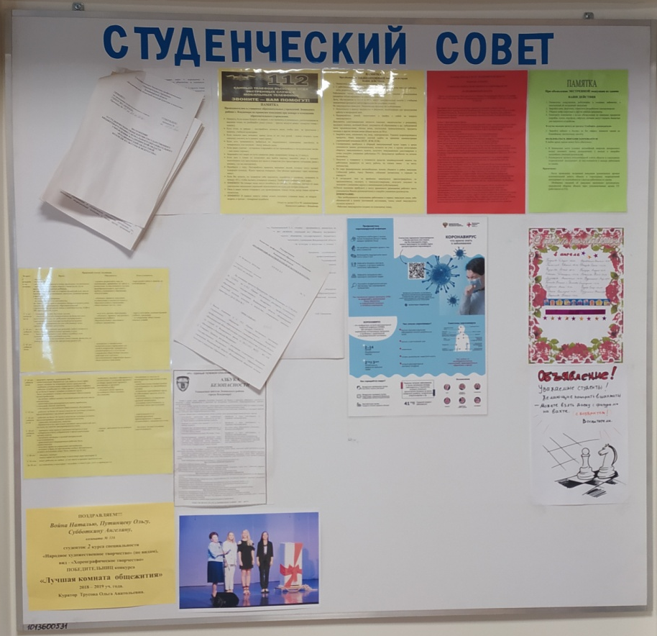
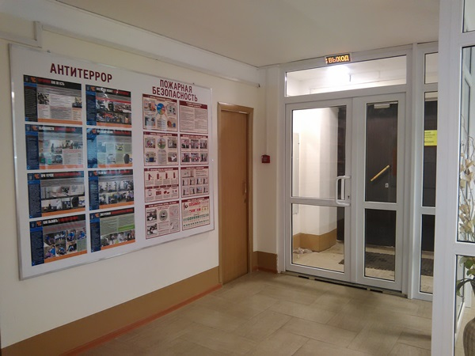
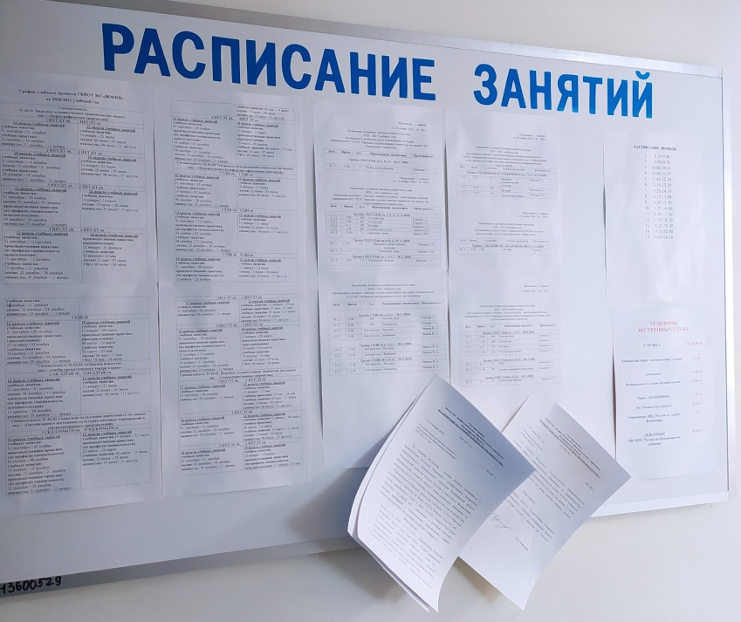
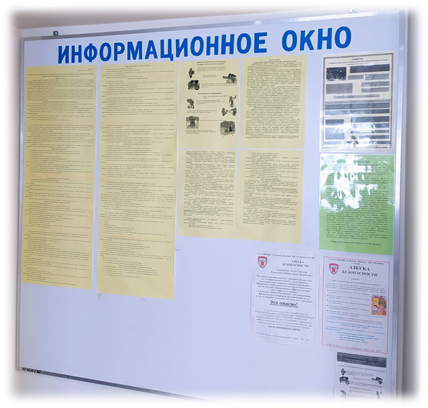

Slide 22
Более подробную информацию Вы можете найти
на официальном сайте колледжа
http://вокки33.рф/
Спасибо за внимание!

